Slide 1

물류단지 총량제 폐지 이후
물류시설 공급정책 방향
2015. 2.
국 토 교 통 부

Slide 2
목 차
I
물류시설 공급정책 변화와 실수요 검증제도 도입
II
물류단지 실수요 검증사항 및 평가기준
III
실수요자의 물류단지 개발 및 사업계획서 작성

Slide 3
I. 물류시설 공급정책 변화와 실수요 검증제도 도입

Slide 4
1. 물류단지 총량제 제도 개요
물류단지 총량제 제도
물류단지는 ‘물류시설개발 종합계획‘을 통해 시.도별로 5개년간 물류단지 공급총량을 결정('98년부터 시행)
시도별 총량은 국가교통DB에 근거한 물류시설 수요량 전망(5년간)에서 물류시설 공급량 전망(5년간)을 차감하여 산정
총량제 운용상의 문제점
(수요에 적기 부응 한계) 5개년간의 시도별 공급총량이 사전에 설정되어 적기에 수요부응을 못하는 한계
⇒ 지자체에서 총량제를 이유로 사전에 투자가능사업을 한정하는 ‘사업 내인가‘를 운용함에 따른 폐해 발생
(실수요 검증 부족문제 대두) 실수요 검증 부족으로 과잉공급, 난개발, 미분양 문제 등 발생
3

Slide 5
2. 물류단지 실수요 검증제도 도입(총량제 폐지)
물류단지 실수요 검증제도 도입 취지
공급총량 설정으로 추가수요 발생시 물류단지를 건설/공급할 수 없는 문제 해소
실수요만 검증되면 물류단지 건설이 가능토록 개선하여 물류단지 추가 지정 확대
- ｢제2차 물류시설개발 종합계획('13∼'17)｣ 변경 → 물류단지 총량제 폐지('14.6.)
→ 물류단지 실수요 검증 및 신규단지 지정 추진('14년 하반기부터)
일부 지자체가 총량제를 근거삼아 국토부에서 배정한 공급량을 사업자에게 배분해오던
'사업 내인가' 관행도 근절
추진 경위
공급 총량제 폐지 및 실수요 검증제 시행․고시(‘14.6.27)
- '물류시설개발종합계획' 변경을 통해 총량제를 폐지
- 총량제를 근거로 운용되는 시․도의 '사업내인가'도 동시에 폐지
- 개별 물류단지에 대해 국토부․지자체 공동실수요 검증 시행
▶ 일관된 기준을 적용하여 투자확대를 도모하면서 난개발도 방지
< 종전 > |  |  | < 변경 >
국토부 | 물류단지 시도별 총량 배정 | ➡ | 실수요 검증 (국토부 + 시․도 공동)
시․도 | 사업 내인가, 실수요 검증
4

Slide 6
참고: 물류단지 실수요 검증 고시내용(2014.6.27 공포ㆍ시행)
□ 시․도는 물류정책기본법에 의한 연도별 시행계획 수립시 물류단지 지정계획을 포함하여 국토교통부장관과 협의하여야 함. 단, 시․도는 시급히 필요하다고 인정한 경우 지역물류시행계획(안)과 별도로 물류단지 지정계획(안)을 작성하여 국토교통부장관과 협의 가능(이 경우 지자체는 투자의향서가 제출된 사업을 내인가 절차 등을 통해 임의로 제외할 수 없음) ㅇ (국토교통부 수요검증반 구성) 국토교통부장관은 교통연구원, 국토연구원, 지자체, 민간위원 등 10명 이내로 수요검증반을 구성하고, 수요검증반은 시․도의 물류단지별 검토의견 및 검토자료를 제출받아 시․도의 물류단지 지정계획 협의 요청에 대한 검토(실수요 여부, 수요면적 및 상류시설 면적 적정성 등)를 실시하여 조정한 후 물류시설분과위원회에 보고하여야 함 ㅇ (국토교통부 물류시설분과위원회 심의) 수요검증반 보고에 따라 조정한 시․도별 물류단지 지정계획은 물류시설분과위원회의 심의를 받아야 하며, 국토교통부장관은 심의를 받은 물류단지 지정계획을 즉시 시․도에 통보하여야 함 ※ 경과규정: 동 제2차 물류시설개발종합계획 변경 내용은 시행일 기준으로 물류단지 지정이 완료된 단지는 적용 제외
5

Slide 7
3. 실수요 검증제도 주요 내용
물류단지 실수요 검증제도 목적
실수요자 위주 개발을 유도함으로써, 무리한 사업 추진, 투기적 개발 등에 따른 지역주민, 서민층 피해 최소화
물류단지 실수요 검증제도 절차
물류단지 사업자의 신청
시.도 검토의견 첨부
실수요 검증 의뢰
국토부.지자체.민간전문가
공동 실수요 검증
물류단지 실수요 검증제도 검증방법
중립적인 민간검증위원이 2개 분야를 배점표에 따라 평가하여 각각 40점 이상일 경우 실수요사업으로 인정
물류단지 실수요 검증제도 검증위원
물류전문가, 금융전문가 등 민간 전문가로 구성·평가 시행
물류단지 개발관련 사업계획서 전반의 자문역할 수행
물류단지 실수요 검증제도 검증분야
입주수요(계획면적 대비 최소수요 확보 여부, 사업계획의 신뢰도 등)
시행능력(사업시행을 위한 기본적인 자금조달 가능성, 토지확보현황 등)
6

Slide 8
4. 물류단지 개발 혜택
물류단지 지정 시 혜택·지원
도시관리계획이 변경 결정된 것으로 간주
➔ 자유롭게 개발 가능(건폐율, 용적률 완화)
인허가 의제
정부 지원
- 토지형질변경(국토계획법) 등
총 29개 인허가 일괄처리
* 근거법령 : 물류시설의 개발 및 운영
에 관한 법률 30조
- 단지 진입도로 건설비 지원
(광특회계 90%+지자체 10%)
- 물류단지 개발시
➡취득세,재산세 35%경감
물류사업에 직접 사용시
➡ 취득세 50%경감
취득세 25% 추가감면 가능(조례로정함)
*근거법령 : 지방세특례제한법 제71조
7

Slide 9
II. 물류단지 실수요 검증사항 및 평가기준

Slide 10
1. 물류단지 실수요 검증사항
물류단지 지정요건(물류단지개발지침) 16개 중 8개 항목에 대해 검증 실시
□ 입지기업 수요분석 등 입지수요의 타당성(물류단지개발지침 제5조)
① 사업대상 토지의 가격수준(지자체)
② 도로, 철도, 항만, 공항, 운하 등 수송체계에 따른 접근성(지자체)
③ 용수, 상·하수도, 하․폐수처리시설 등 기반시설확보의 용이성(지자체)
④ 토지이용관련법령이나 광역도시계획․도시기본계획 등 토지이용계획 등에 따른 토지이용의 제한 여부(지자체)
⑤ 물류권역 및 거점 안의 물동량 추이(실수요검증반)
⑥ 기존의 물류단지시설 또는 설치 중이거나 계획된 물류단지시설과의 사업의 중복추진 여부(실수요검증반)
⑦ 배후 도시의 여건(지자체)
⑧ 자연환경·생활환경 및 하류지역의 용수사용 등에 대한 영향검토(지자체)
⑨ 국토종합계획, 국가물류기본계획, 광역권개발계획 등 관련 계획과의 연계성 여부(지자체)
⑩ 물류단지의 집단화 가능성 및 물류단지시설 간 서로 유기적인 기능의 발휘 여부(실수요검증반)
⑪ 물류단지의 경제성 및 지역경제에의 파급효과(실수요검증반)
⑫ 관계 행정기관 및 지역 주민의 의견(지자체)
⑬ 물류단지 입주수요의 사전조사 여부(실수요검증반)
□ 사업자 사업수행능력(물류단지개발지침 제10조)
① 물류단지개발사업을 시행할 기술·인력·품질관리능력 등 확보상태(실수요검증반)
② 재무상태 및 자금조달 능력(실수요검증반)
③ 물류단지개발사업과 유사한 사업을 시행한 경험(실수요검증반)
9

Slide 11
2. 물류단지 실수요 검증 평가항목
평가부문 | 세부내용 | 비고
물류수요 | 투자의향서 | 매우 중요
 | 사업계획의 신뢰도 | 매우 중요
 | 지역물류 수요 | 보통
 | 주변 물류단지 영향 | 보통
사업수행능력 | 토지현황 | 보통
 | 사업비 조달계획 | 매우 중요
※ 물동량이 확실한 기업은 대부분 쉽게 「검증통과」
10

Slide 12
3. 물류수요 평가 내용
입주기업 수요분석 등 입주수요의 타당성
투자의향서(물량유치 등)의 신뢰도
물류시설용지 중 물량유치 가능면적비율 × 신뢰도
사업계획의 신뢰도
물류단지 개발․운영 전략의 적정성 및 실행가능성
사업시행자의 전문성 등 사업추진능력
물류단지 전체면적(공공용지 제외) 대비 물류시설용지의 비율
물류단지 입지선정의 적정성
향후 지역물류 추정 수요
물류단지 신청면적과 물류수요(교통시설투자평가지침에 의거 산정)를 비교하여 정량 평가
주변지역 미분양 또는 개발 중인 물류단지와의 영향
주변 물류단지와의 영향거리를 고려하여 정량 평가 수행
입주자 및 임차인의 사업 참여 동의서,
재무제표 등 검토
물류단지 개발·운영 사업계획서 검토
11

Slide 13
4. 물류수요와 사업수행능력 평가
사업자 사업수행능력
토지현황
토지매매 또는 토지사용 승낙서 등을 고려하여 토지확보 상태에 대해 정량 평가
자기자본 및 자금 조달계획
자기자본(후순위 대출포함) 비율
자기자본 계획(후순위 대출포함) 신뢰도
타인자본 조달계획 및 조달의향서 신뢰도
자기자본 현황 및 확보계획서, 자금조달확약서 또는 자금조달계획서 등 검토
재무제표, 금융기관 투자의향서 등 관련 서류 검토
12

Slide 14
III. 실수요자의 물류단지 개발 및 사업계획서 작성

Slide 15
1. 물류단지 세부 시설
물류단지시설
물류시설(물류터미널, 컨테이너시설, 창고시설, 집배송시설 및 공동집배송센터, 농수산물종합유통센터 등)
상류시설(대규모점포, 전문상가단지, 농수산물도매시장, 농수산물공판장 등)
복합시설
지원시설
가공·제조시설
정보처리시설
금융·보험 ·의료 ·교육 ·연구시설
물류단지의 종사자 및 이용자의 생활과 편의를 위한 시설
문화 및 집회시설
폐기물처리시설
주거시설(단독주택 및 공동주택)
숙박시설
운동시설
위락시설 등
복합시설(지원시설>물류단지시설)
공공시설
도로
공원
주차장(국가·지방자치단체가 설치한 것만 해당)
철도
녹지
구거 등
14

Slide 16
2. 물류단지 개발가능 시설규모
5만㎡ 규모 개발 시
10만㎡ 규모 개발 시
15만㎡ 규모 개발 시
물류단지시설
(최소 60% 이상)
물류시설용지: 최소 60%
상류시설용지: 최대 40%
물류시설용지:
(5만-1.5만)*60%*60%
= 최소 1.26만㎡ ~
최대 3.5만㎡
상류시설용지:
(5만-1.5만)*60%*40%
= 최대 0.84만㎡
물류시설용지:
= 최소 2.52만㎡ ~
최대 7만㎡
상류시설용지:
= 최대 1.68만㎡
물류시설용지:
= 최소 3.78만㎡ ~
최대 10.5만㎡
상류시설용지:
= 최대 2.52만㎡
지원시설
(최대 40% 이하)
(5만-1.5만)*40%
= 1.4만㎡
(10만-3만)*40%
= 2.8만㎡
(15만-4.5만)*40%
= 4.2만㎡
공공시설
최소 30% 가정:
5만*30%=1.5만㎡
최소 30% 가정:
10만*30%=3만㎡
최소 30% 가정:
15만*30%=4.5만㎡
15

Slide 17
3. 사업계획서 작성 방향
사업계획서를 실수요자(입주기업) 측면에서 작성하고 증빙서류첨부
도시/교통/환경 분야 등은 중요 사안이 아니면 실수요 검증에서는 참고용으로만 활용
① 사업계획(물류수요 검증 부문) - 물류단지 규모, 물류단지 개발/운영, 기존 물류단지와의 차별성 등 - 물류단지의 입지/배치, 물류시설용지 활용계획(실수요자, 입주수요) 등 ② 사업시행자의 자금 계획(사업수행능력 검증 부문) - 자금(자기자본/타인 자본)의 자금계획서 등 - 물류단지 개발/운영 자금 조달 계획 등 ③ 증빙서류(사업시행자 및 사업 참여자) - 사업 시행자/참여자 증빙 서류 작성/제출 방법 등 - 미비 서류의 보완 방법 등
16

Slide 18
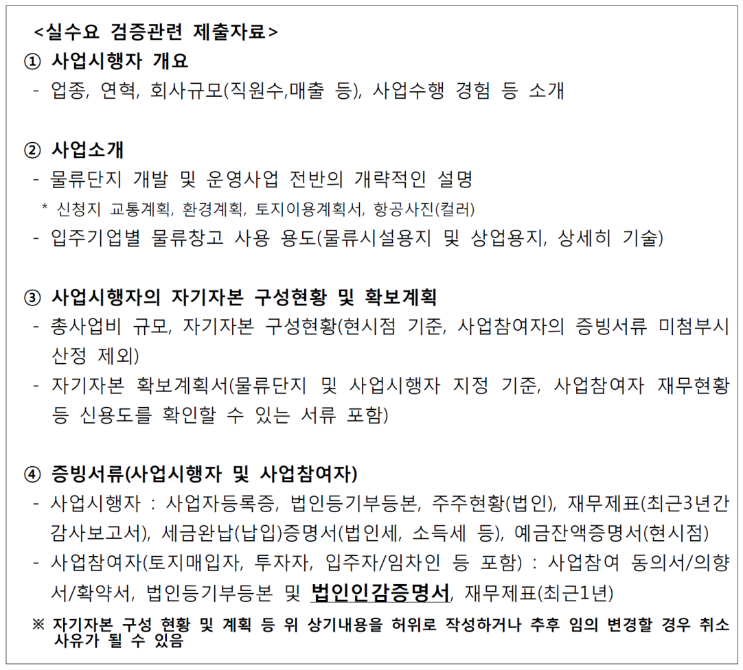
4. 실수요 검증 제출요청 자료
17

Slide 19
5. 물류단지 실수요자를 위한 중점 사항
신청 대상자: 물류창고/센터 등 물류시설 실수요자
사업시행자 = 입주수요자 = 창고 운영자 : 물류시설 실수요자
사업시행자 = 입주수요자 ≠ 창고 운영자 : 창고 임대 사업자 (유치수요 상세 검토)
사업시행자 ≠ 입주수요자 ≠ 창고운영자 : 부동산 개발 사업자 (유치수요 상세 검토)
신청규모(면적): 실수요 면적(특히, 5~10만㎡ 중소 규모 가능)
기존 물류단지 신청 규모: 16만~114만㎡(평균 45만㎡ 수준으로 과다)
물류단지 규모(면적)에 대해 법적 규제 없음: 5만㎡이하도 개발 가능
신청절차: 사업계획서 제출로 접수 완료
(사업시행자) 사업대상부지 관할 지자체에 사업계획서 제출 (사전 협의/규제 없음)
(국토부) 실수요 검증 추진
1~2개월 마다 정기적으로 실수요 검증을 위한 평가실시
보완해가며 여러 번 신청 가능(서류 작성이 덜되었어도 신청하는 것이 유리)
18

Slide 20

감사합니다.

